Slide 1



DEPARTAMENTO DE ELÉCTRICA, ELECTRÓNICA Y TELECOMUNICACIONES
CARRERA DE INGENIERÍA EN ELECTRÓNICA Y TELECOMUNICACIONES
ANÁLISIS DE INTERACTIVIDAD PARA TELEVISIÓN HIBRIDA PARA EL ESTÁNDAR DE TRANSMISIÓN DE LA PRÓXIMA GENERACIÓN ATSC 3.0
AUTOR: CHITUPANTA PALOMO VÍCTOR HUGO
DIRECTOR: ING. OLMEDO CIFUENTES, GONZALO FERNANDO Ph.D.
01 Septiembre 2021

Slide 2
Temario
Introducción
Fundamentación Teórica
Desarrollo y Evaluación
Resultados
Conclusiones y Recomendaciones
Objetivos

Slide 3

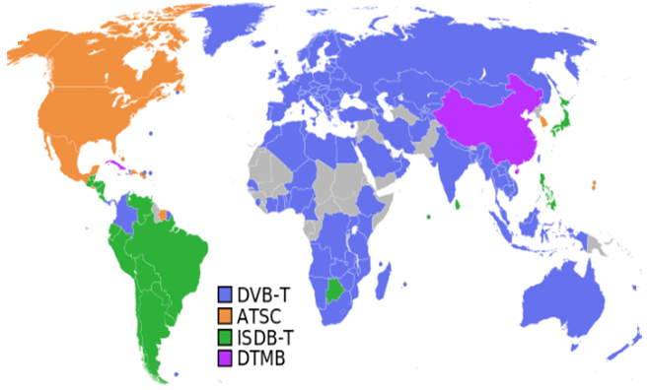
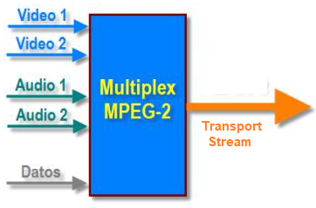


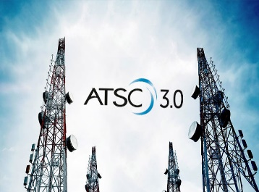

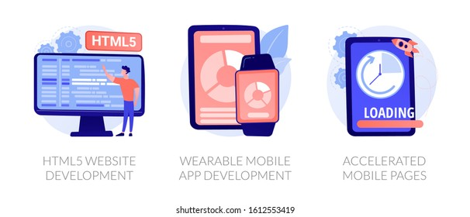



Introducción
MHP(Multimedia Home Platform)
ARIB (Association of Radio Industries and Business)
IMP (Interactive Media Platform)
DASE (Digital Television Application Software Environment)

Slide 4
Objetivos
Objetivo General
Analizar y Evaluar la estructura, para la interactividad en HTML 5 con el estándar ATSC 3.0.
Objetivos Específicos
Recopilar información acerca de los modos de transmisión que existen en la actualidad y las plataformas de interactividad.
Validar el protocolo de comunicación de datos y la estructura de transmisión broadcast.
Diseñar y Evaluar aplicaciones interactivas para el estándar ATSC 3.0
Analizar el proceso para la transmisión en base al estándar ATSC 3.0

Slide 5
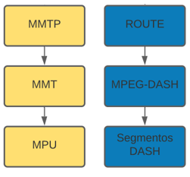
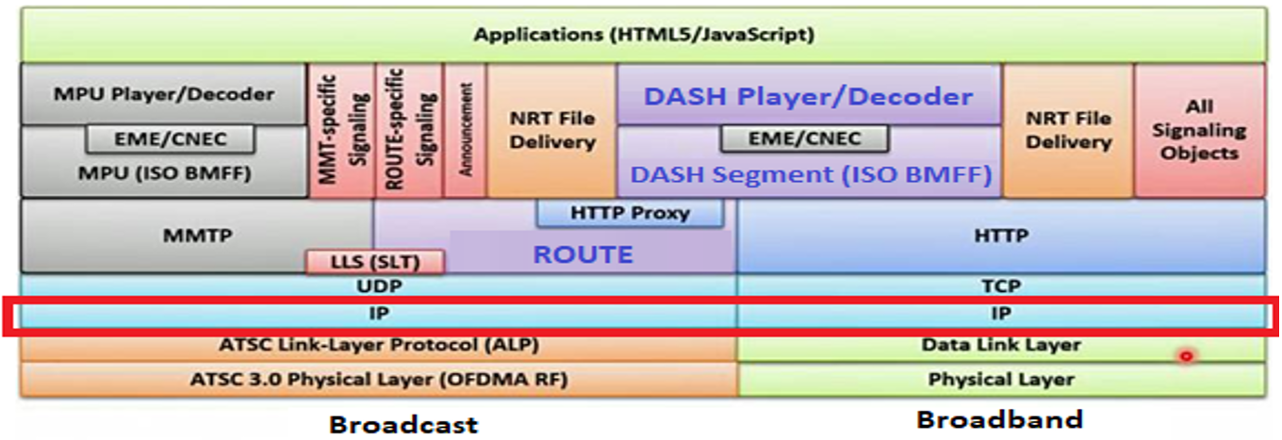
Marco Teórico
Pila de protocolo de ATSC 3.0 (A/331)
MMTP
MPEG Media Transport Protocol
ROUTE
Real-Time Object Delivery over Unidirectional Transport
HTTP
Hypertext Transfer Protocol

Slide 6
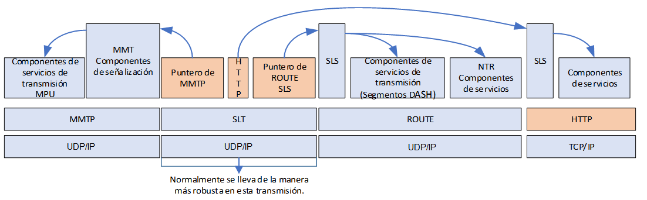
Marco Teórico
Señalización de los servicios
Tabla de Lista de Servicios SLT
Señalización de Capa de Servicios SLS

Slide 7
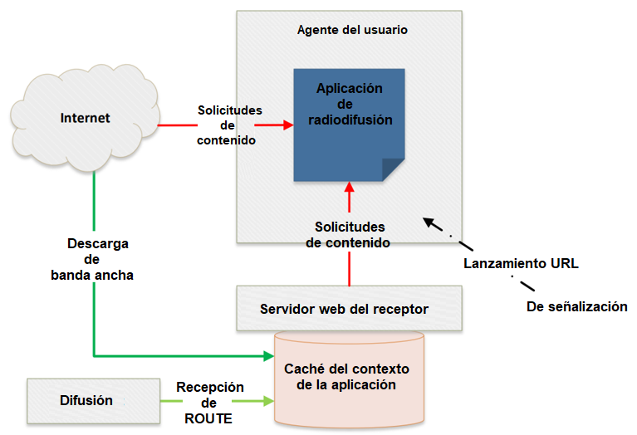
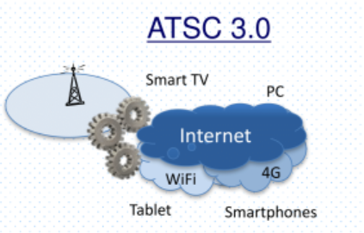
Marco Teórico
Entorno de ejecución de una aplicación en ATSC 3.0 (A/334)

Slide 8
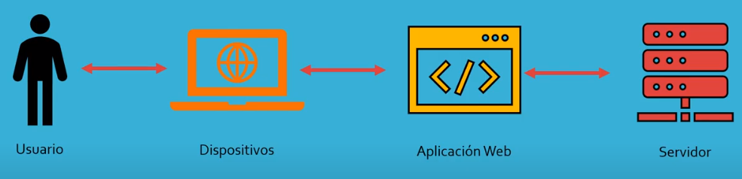
Metodología
MODELO CLIENTE /SEVIDOR

Slide 9
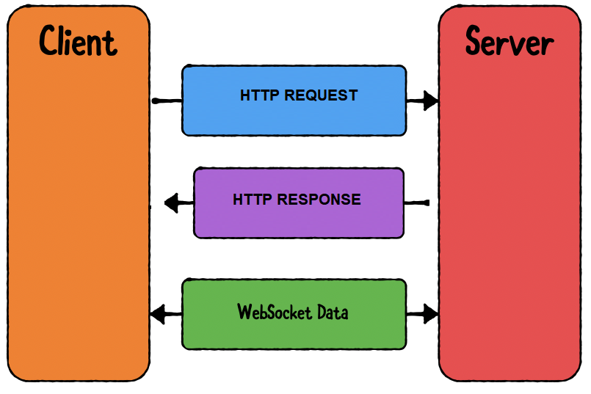
Metodología
Servidor HTTP
Envió de solicitudes con métodos GET y POST
Servidor WebSocket
Envió de mensajes utilizando JSON-RPC.
Métodos usados en ATSC 3.0
Notificación de cambio de idioma
Preferencias de lenguaje
Consulta del URL del mpd

Slide 10
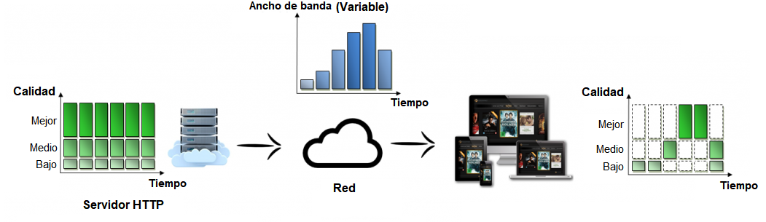
Metodología
Jerarquía de entrega de medios en transmisión adaptativa HTTP

Slide 11
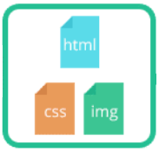
Metodología
Herramientas utilizadas en el servidor
Plataforma
express
Servidor HTTP
express-ws
Servidor WebSocket
nedb
Base de datos
Paquetes
Descargados
Ruta estática
public
npm install express
npm install express-ws
npm install nedb

Slide 12
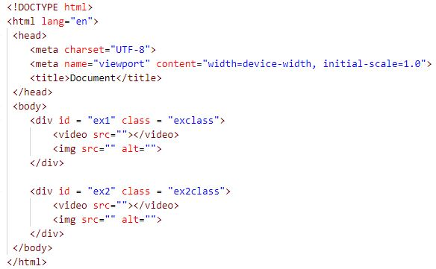
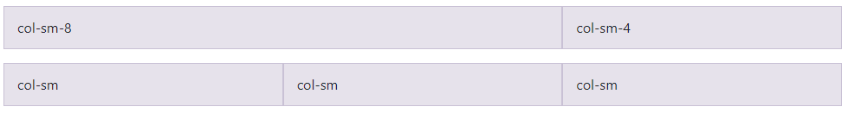
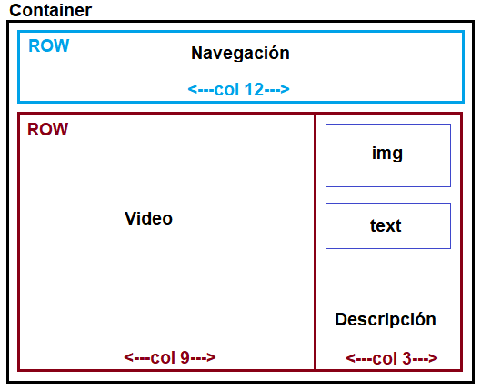
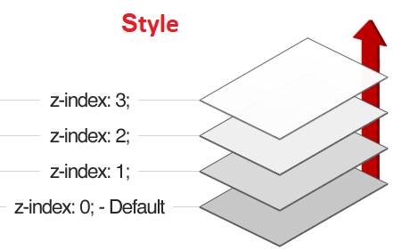

Metodología
Estructura básica de un documento HTML
Sistema de mallas mediante Bootstrap
Contenedor
Identificadores
Clases

Slide 13
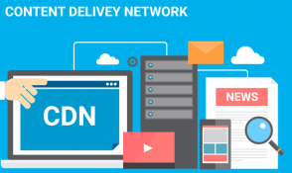
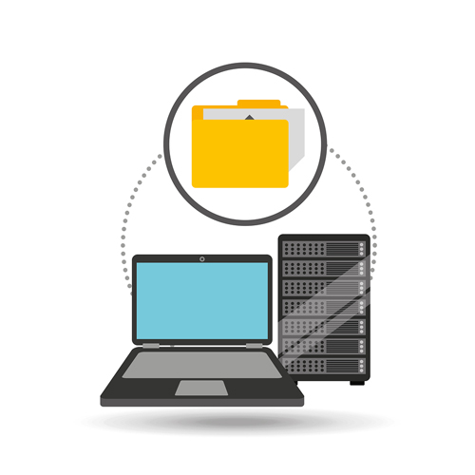
Metodología
Importación de archivos externos
Red de entrega de contenido--CDN
Almacenamiento en un servidor local
Importación de archivo JavaScript chart.js
Importación de clnt.js
Importación de dash.js
Importación de archivo CSS para Bootstrap

Slide 14
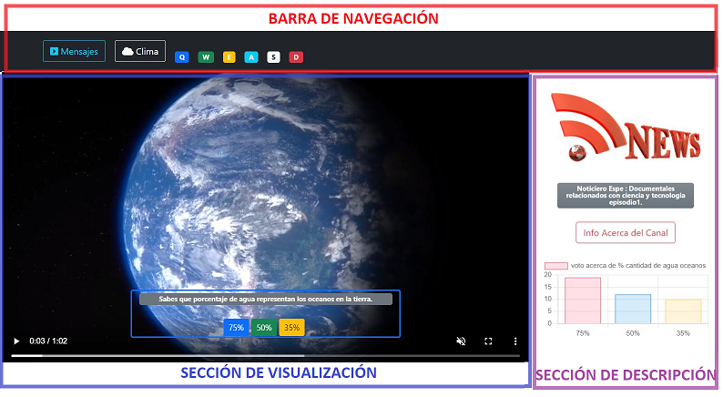
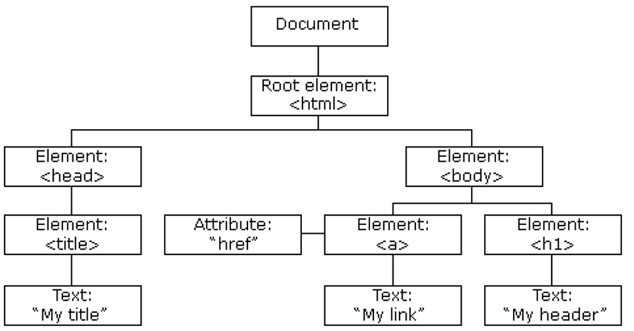
Metodología
Secciones Principales
Estructura del Modelo DOM
Sección navegación: 12 columnas
Sección de visualización: 9 Columnas
Sección de descripción: 3 columnas
Estructura jerárquica: Objetos padres, hijos
Objeto document→ evento presionar tecla
Objeto videoid→ evento playing, CueChange

Slide 15
Metodología
Características de las versiones creadas mediante FFMPEG
Versión | Máxima tasa bit | Escala de video
Versión 1 | 1500k | 720
Versión 2 | 800k | 540
Versión 3 | 400k | 360

Slide 16
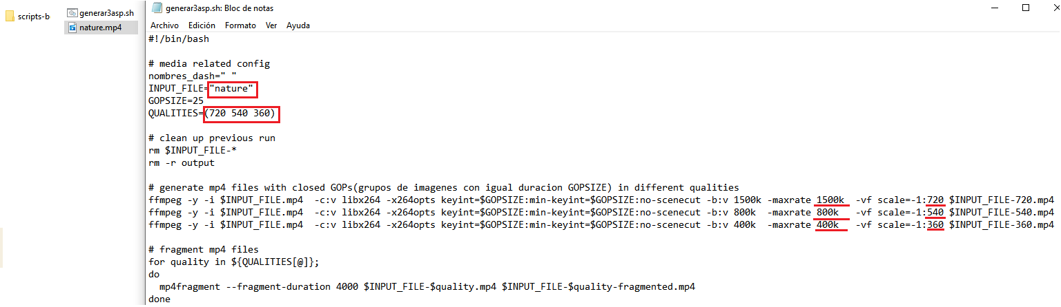
Metodología
Proceso para crear un stream dash
Ir a la carpeta scripts-bento4-ffmpeg
Editar el archivo generar3asp.sh con bloc notas y cambiar el nombre del archivo y seleccionar calidades, guardar salir.

Slide 17
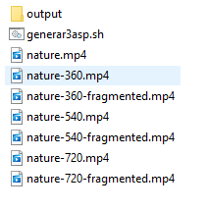
Metodología
Proceso para crear un stream dash
Abrir un terminal en el directorio de scripts de Bento4
Ejecutar: generar3asp.sh
FFMPEG: Creación de las tres versiones del archivo video con sus respectivas fragmentaciones.
Bento4: Fragmentos creados por cada versión

Slide 18
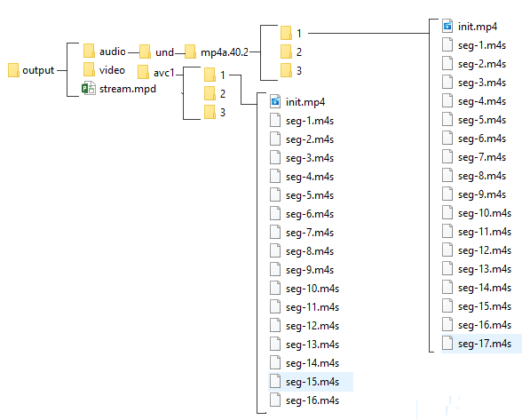
Resultados
  Creación del contenido MPEG-DASH
5. Ejecutar: mp4dash <nombres de archivos fragmetados.mp4>
Bento4: Presentación MPEG-DASH

Slide 19
Resultados
  Resultado de la página web cargada en el navegador

Slide 20

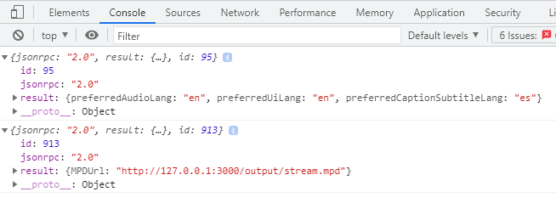
Resultados
  Respuesta de la conexión del servidor websocket y la preferencia de subtítulo
  Respuestas al presionar la tecla A, consultar idioma y consultar MPDUrl

Slide 21
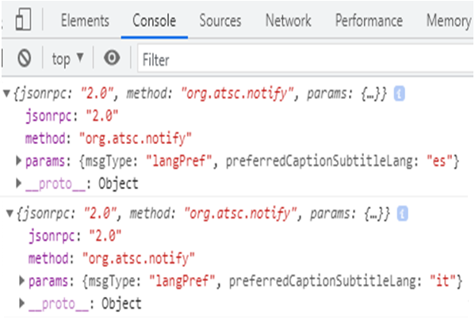
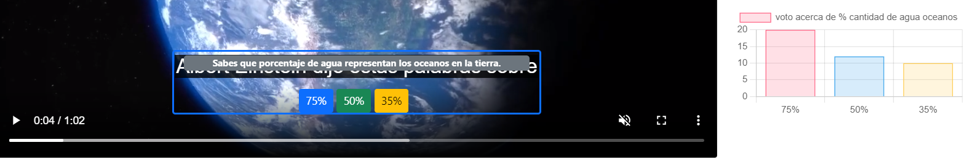
Resultados
  Notificación del cambio del texto de los subtítulos
  Despliegue de anuncios con 3 opciones de votos
  TECLA OPCIÓN
  Q 75%
  W 50%
  Y 35%

Slide 22
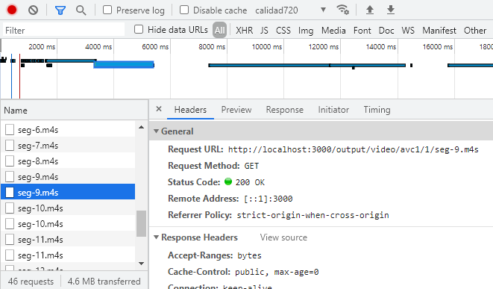
Resultados
  Adaptación de los segmentos según en ancho de banda de la red
  Primer escenario: aspecto de 720.

Slide 23
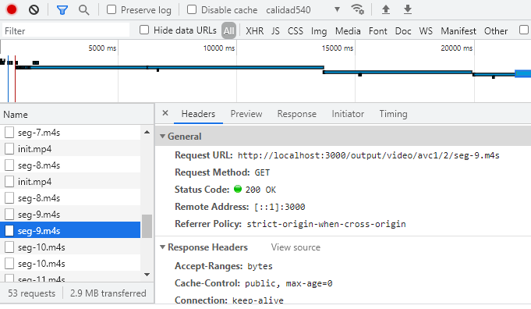
Resultados
  Adaptación de los segmentos según en ancho de banda de la red
  Segundo escenario: aspecto de 540.

Slide 24
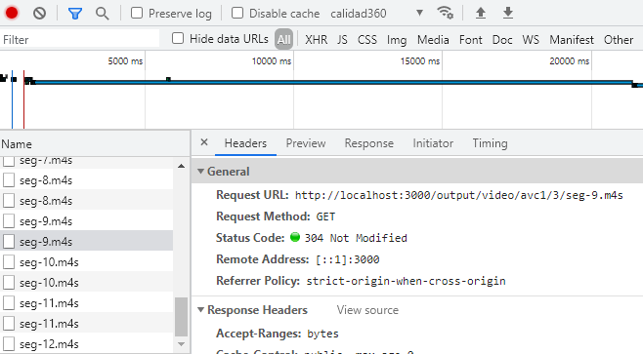
Resultados
  Adaptación de los segmentos según en ancho de banda de la red
  Tercer escenario: aspecto de 360.

Slide 25
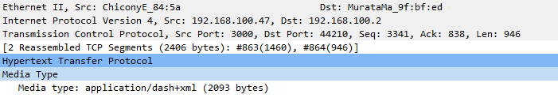
Resultados
  Análisis de tráfico con la herramienta wireshark, para ver el comportamiento de la información a transmitir
  Parámetros de los campos en las capas
Seq
Ack
Src Port
Dst Port

Slide 26
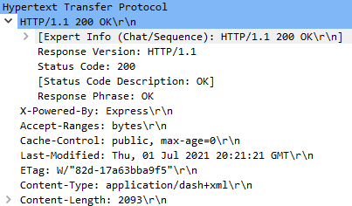
Resultados
  Análisis de tráfico con la herramienta wireshark, para ver el comportamiento de la información a transmitir
  Cabecera de la capa de aplicación

Slide 27
Conclusiones
Se evaluó la estructura para la interactividad con la creación de una aplicación compuesta de archivos multimedia, HTML5, JavaScript y CSS. En el archivo HTML se definió secciones de navegación, visualización y descripción que fueron distribuidas con el sistema de mallas de bootstrap, en el archivo de JavaScript se definió subrutinas que se ejecutan al iniciarse eventos como presionar una tecla, cambio de subtítulos entre otros.
En el estudio del arte en la norma A/331 se obtuvo información de los modos de transmisión que comprenden los protocolos ROUTE/DASH, MMTP/MPU para la entrega de contenido y servicios en radiodifusión y para banda ancha a través del protocolo HTTP.
Con ayuda de la herramienta de Wireshark se capturo varios paquetes y se pudo verificar que se utilizó los protocolos: HTTP, TCP e IP los cuales están relacionados con la transmisión de contenido en banda ancha, los archivos de textos y multimedia están contenidos en la carga útil de la capa de aplicación. También se notó que la capa de red contiene información acerca de las direcciones IP del cliente y servidor, la capa de transporte presenta información acerca de los puertos de origen o destino relacionados con la aplicación. En el caso de una transmisión en broadcast de acuerdo a la norma A/331, se presentan cambios en los protocolos utilizados por ejemplo se utiliza UDP en la capa de transporte y para reemplazar a HTTP se utiliza ROUTE o MMTP.

Slide 28
Conclusiones
Se creó una presentación MPEG-DASH mediante los ejecutables disponibles en bento4.com. Se utilizó ffmpeg para crear 3 versiones de video, cada una codificada con diferentes tasas de bits, escalas de video y frecuencias de muestreo, después de fragmentar las 3 versiones de video mediante el comando mp4fragment se ejecutó el comando mp4dash el cual genero una carpeta que contiene los segmentos de audio/video en diferentes calidades y el archivo mpd necesario para que el reproductor seleccione los segmentos de acuerdo al ancho de banda disponible.
La ventaja de utilizar Node.js en comparación a las funciones de otros servidores es que se puede descargar módulos para ofrecer servicios adicionales como base de datos, servidor http y servidor websocket, todos controlados y personalizados mediante sentencias JavaScript. El módulo express permitió atender solicitudes http mediante el método GET en el caso de una consulta y POST cuando se envían datos hacia el servidor. Express-ws se usó para crear un servidor websocket en la ruta "/echo", una vez que se crea la conexión entre cliente y servidor se intercambiaron mensajes siguiendo el protocolo JSON-RPC. Nedb permitió crear una base de datos embebida, en el servidor se almaceno en un archivo llamado database.db y en formato JSON los votos seleccionados por el usuario.

Slide 29
Conclusiones
Se utilizó dash.js que es una librería escrita en el lenguaje JavaScript y funciona como reproductor de contenido MPEG-DASH, gracias a los algoritmos de adaptación que implementa se pudo evidenciar que dependiendo de la tasa de transmisión disponible en la red del usuario se seleccionaron segmentos con diferentes escalas de video y calidad de audio, esta información es evidenciable en la cabecera de la solicitud http donde se incluye el nombre de la carpeta que contiene los segmentos. La carpeta con el nombre "1" corresponde a los archivos de mayor calidad mientras que las carpetas "2" y "3" almacenan archivos de calidad media y baja respectivamente.
Las redes de entrega de contenido CDN, son útiles debido a que muchos archivos se encuentran disponibles en una red de servidores que los transfieren, de esta manera se puedo utilizar librerías sin la necesidad de descargar estos archivos de manera local. En este proyecto se usó la CDN de bootstrap, Chart.js y Dash.js dentro del documento html, mediante las etiquetas script, link y el atributo src que requiere especificar la dirección url de cada CDN.

Slide 30
Recomendaciones
El estándar ATSC 3.0 se configura como uno de los más avanzados a nivel global, donde se puede aprovechar sus beneficios y características, es esencial para que la DTV en el Ecuador se mantenga en línea con los estándares internacionales, brindando a los usuarios la oportunidad de aprovechar al máximo las ventajas gracias al uso de internet. Alcanzar este nivel de desarrollo facilitaría que a futuro se incorporen nuevas tecnologías, razón por la cual es fundamental explorar el campo investigativo en este ámbito.
Al ser el Ecuador un país en el cual esta tecnología aún no se encuentra desarrollada es necesario ampliar el campo de investigación en esta área, para que el espectro televisivo en el Ecuador desarrolle procesos de innovación y transformación para permitir al usuario hacer uso de nuevas tecnologías que contribuyan a la interacción con diferentes plataformas.
Respecto a la ejecución de la aplicación, debido a que se necesita reiniciar el servidor muy seguido mientras se hace pruebas con el código del lado del servidor se puede instalar el módulo nodemon mediante el administrador de paquetes npm, este módulo reinicia automáticamente el servidor cuando se detectan cambios en el código.

Slide 31
Muchas
GRACIAS

